Slide 1
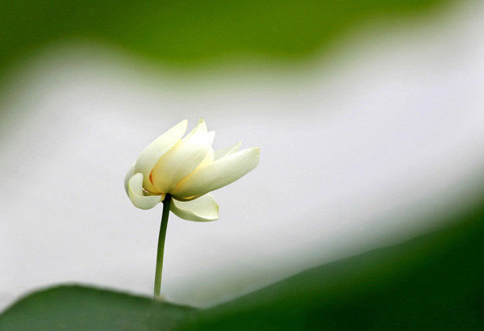
人间有味是清欢 林清玄 少年时代读到苏轼的一阕词，非常喜欢。到现在还能背诵： 细雨斜风作小寒，淡烟疏柳媚晴滩。 入淮清洛渐漫漫，雪沫乳花浮午盏。 蓼茸蒿笋试春盘，人间有味是清欢。 这阕词，苏轼在旁边写着“元丰七年十二月二十四日，从泗州刘倩叔游南山”，原来是苏轼和朋友到郊外去玩，在南山里喝了浮着雪沫乳花的小酒，配着春日山野里的蓼菜、茼篙、新笋以及野草的嫩芽等等，然后自己赞叹着：“人间有味是清欢。” 当时所以能深记这阕词，最主要的是爱极了后面这一句，因为试吃野菜的这种平凡的清欢，才使人间更有滋味。“清欢”是什么呢？ 清欢几乎是难以翻译的，可以说是“清淡的欢愉”，这种清淡的欢愉不是来自别处，正是来自对平静的、疏淡的、简朴的生活的一种热爱。当一个人可以品味出野菜的清香用过了山珍海味；或者一个人在路边的石头里看出了比钻石更引人的滋味，或者一个人听林间鸟鸣的声音感受到比提笼遛鸟更感动，或者甚至于体会了静静品一壶乌龙茶比起在喧闹的晚宴中

Slide 2
更能清洗心灵……这些就是“清欢”。 清欢之所以好，是因为它对生活的无求，是它不讲求物质的条件，只讲究心灵的品味。“清欢”的境界是很高的，它不同于李白的“人生在世不称意，明朝散发弄扁舟”那样的自我放逐；或者“人生得意须尽欢，莫使金樽空对月”那种尽情的欢乐。它也不同于杜甫的“人生有情泪沾臆，江水江花岂终极“这样悲痛的心事；或者人生不相见，动如参与商；今夕复何夕，共此灯烛光”那种无奈的感叹。

